Slide 1

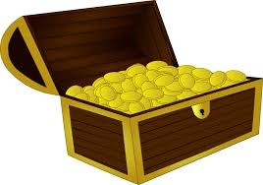
La isla del tesoro

Slide 2
El pirata Barba Plata me ha dicho que ha encontrado 3000 monedas de oro en un tesoro, repartido en 3 cofres con la misma cantidad. Además, en cada cofre había 200 monedas de plata y 2 veces más de bronce.
Elige la pregunta que pueda responder a todas….
La isla del tesoro
¿Cuántas monedas había de bronce?
¿Cuántas monedas había en total?
¿Cuántas monedas había de oro?

